Slide 1


Инструменты управления ликвидностью
Казначейское сообщество PEMPAL
Вебинар, 19 октября 2016 г.
Mike Williams
mike.williams@mj-w.net

Slide 2
План работы
Задачи управления ликвидностью
  краткое напоминание
«Грубая» и «тонкая» настройка
Инструменты
Вложение краткосрочных излишков ликвидности

Slide 3
Вспомним выгоды от эффективного управления ликвидностью
Главная задача – обеспечить погашение обязательств к установленному сроку
Однако эффективное управление
ликвидностью
  Экономит деньги в госсекторе, минимизирует остатки и связанные с ними издержки
  Облегчает проведение кредитно-денежной политики (и подкрепляет разделение между управлением ликвидностью и кредитно-денежной политикой)
  Помогает управлять задолженностью
  Снижает риск
  Способствует развитию рынков краткосрочных средств
  – и финансовых рынков в более общем смысле
Предполагает сглаживание потока денежных средств

Slide 4
Управление риском
Риск нехватки ликвидности
  Обеспечивает наличие ликвидных средств, помогает избежать овердрафта
Риск фондирования
  Обеспечивает возможность при необходимости привлекать средства при рыночных ставках доходности
Повышает возможности работы в условиях неопределённости
  Риск, связанный с оценками потребностей в заимствованиях – недостаточная информация
  Волатильность или неоднородность потоков денежных средств
A также:
  Рыночный риск – связан с управлением остатками на счетах
  Кредитный риски – контрагентов
  Операционный риск – транзакций, платежей и счетов

Slide 5
Вопросы политики связаны с…
Прогноз потока денежных средств
2. Поддержка сальдо на заданном уровне
3. Кредитно-денежная политика
4. Управление ликвидностью на рынке краткосрочного капитала
5. Развитие рынка
1. Исполнение бюджета
Погашение долга, за вычетом дохода на капитал
Расходы и т.п. отток
Денежный остаток (ЕКС)
6. Политика управления долгом (и государственный баланс)
Налоги и т.п. приток
Выпуск облигаций
Займы и кредиты

Slide 6
Управление оборотными средствами
Кто возьмёт ответственность за управление ежедневными колебаниями кассовых остатков
  Центральный банк учитывает колебания в собственной кредитно-денежной политике– как в Канаде, and some EMCs
  Казначейство передаёт прогнозы по ликвидности в центральный банк
  Минфин/Казначейство/Управление долга активно управляют собственной ликвидностью – стараясь поддерживать низкое сальдо (или узкий диапазон) в центробанке за счет краткосрочного заимствования или инвестиций временных излишков – как в Европе или, всё чаще, в остальных частях света
Сильные перепады: различать:
  “грубую настройку” – выпуск казначейских векселей (или других краткосрочных инструментов) по схеме, призванной компенсировать воздействие чистого движения ликвидности на банковский сектор, т.е. несколько сгладить изменения на ЕКС
  “тонкую настройку” – более активные подходы, по широкому диапазону инструментов, с целью более полного сглаживания сальдо казначейства

Slide 7
«Грубая настройка»: пример
Грубая настойка с применением только казначейских векселей
Превращает эту кривую в эту кривую
[при тонкой настройке выступов не будет]

Slide 8
«Тонкая настройка»
Казначейство берёт на себя полную ответственность за управление своей ликвидностью
  Это увязано с независимость кредитно-денежной политики центробанка (и помогает её обеспечить)
Существенные преимущества
  Ясность на финансовых рынка
  Облегчает проведение денежно-кредитных операций – центробанк может исходить из того, что изменение остатков на счету казначейства равно нулю; или казначейство/управление долгом сообщает центробанку о своих дневных целевых лимитах
Но связан со сложностями в работе
  Требуется более широкий круг инструментов
  Не очень много стран умеют хорошо проводить тонкую настройку
  Франция, небольшие страны еврозоны Северной Европы, Британия, Швеция
Важно иметь эффективную платёжную инфраструктуру
  В идеале, на рынке краткосрочных инструментов должен быть расчёт в день сделки

Slide 9
Управление ликвидностью ставит во главу угла ЕКС
Задача сглаживания не зависит от составляющих ЕКС
  Остатков на бюджетных счетах центрального правительства
  Внебюджетных фондов
  Проектных счетов, финансируемых донорами
  Субнациональных органов власти
  Госпредприятий
В основе лежит принцип: у кого бы ни было разрешение на трату или запрос средств, у Казначейства они есть в распоряжении, пока они кому-то не потребуются
Остатки валюты на межбанковском валютном рынке обычно не включаются в ЕКС
  Если только нет полностью взаимозаменяемых или зеркальных счетов
В идеале управляющим долгом нужна информация по ЕКС в режиме реального времени
  На практике решения зачастую принимаются на основе прогноза, который обновляется в течение дня в свете информации по фактическому движению средств

Slide 10
Инструменты управления ликвидностью
Заимствования
Казначейские векселя – обычно главный инструмент перехода к более активному управлению ликвидностью
  Казначейский вексель играет разные роли в качестве инструмента
    Управления долгом
    Управления ликвидностью
    Денежно-кредитной политики
  В управлении ликвидностью упор на краткосрочные (до 1 месяца) казначейские векселя
Некоторые страны ЕС выпускают краткосрочные коммерческие векселя (ККВ)
Для тонкой настройки обычно применяются сделки РЕПО – но они требуют ликвидного рынка

Slide 11
Запас казначейских векселей, Великобритания
(01. 2002 - 03. 2005)

Slide 12
Инструменты управления ликвидностью
Кредитование
(обратное) РЕПО предпочтительнее при достаточно ликвидном рынке
  Обеспеченный и гибкий инструмент
Многие страны используют банковские депозиты
  Ссужают по рыночным ставкам– срочные или однодневные кредиты
  Конкуренция (по тендеру, если цены не прозрачны)
  Но должны быть обеспечены залогом – ради снижения кредитных рисков
Подумать над (вознаграждаемыми) депозитами в центробанке, если важно поддержать установки кредитно-денежной политики
Примечание: купля-продажа портфелей ценных бумаг Минфина создает риски ущерба для рынка долговых инструментов; использовать только в качестве залога

Slide 13
Иные подходы
Управление с помощью заимствований у госпредприятий и представления им кредитов
  Уводит ликвидность с рынка денег– ничем не помогает становлению рынка
  Идти вразрез с коммерческой деятельностью госпредприятий
  [Колумбия 10 лет назад – не сейчас]
Задачи управления ликвидностью выражены в национальной валюте
  Есть возможность передвижения между потоками иностранных валют и местной валюты – по цене дня сделки
  Зависит от политики центробанка в отношении обменного курса
  Необычно для практики работы в любом виде, кроме некоей подушки безопасности
Редки операции с нерезидентами (в иностранных ценных бумагах)
  Больше подходит долгосрочным структурным фондам (см. ниже)

Slide 14
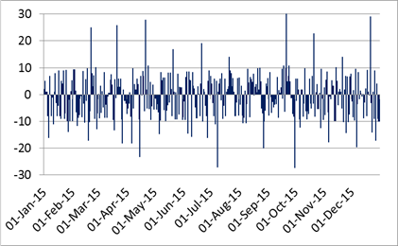
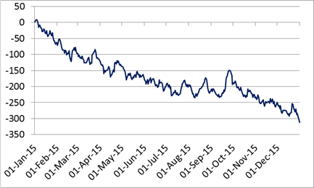
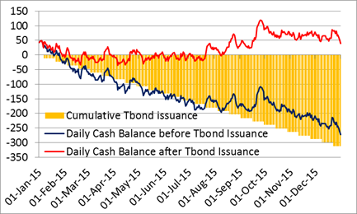
Сглаживание денежных потоков: казначейские облигации
Движение наличности за день до выпуска облигаций
Совокупное движение наличности за день
Влияние сглаживающего валового выпуска казначейских облигаций (чистый выпуск= дефицит)
Как Казначейство обеспечивает запас ликвидности близко к целевому показателю (в примере он равен 40)?

Slide 15
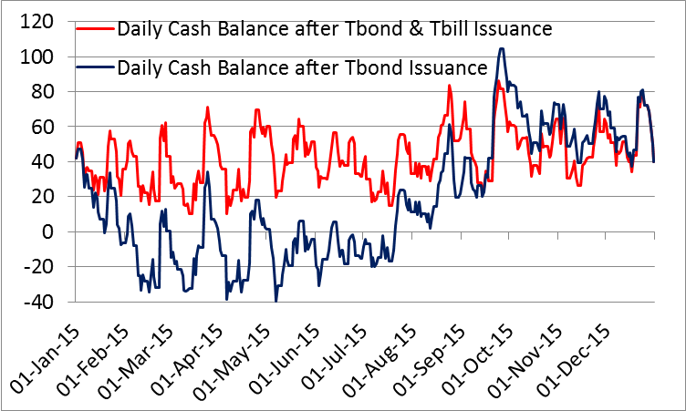
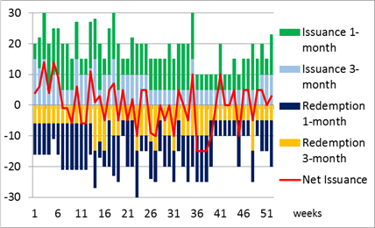
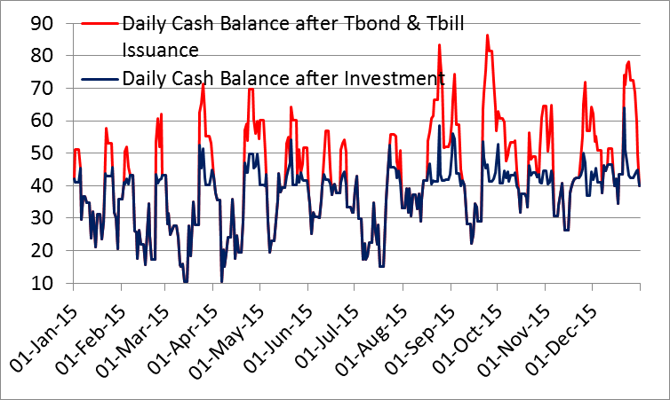
Сглаживание денежных потоков: казначейские облигации и краткосрочные инвестиции
Сглаживание с пом. Казначейских векселей со сроком погашения 1 и 3 мес
Доп. сглаживание с пом. Краткосрочных инвестиций

Slide 16
Вложение краткосрочных излишков
Казначейство или управляющий ликвидностью отвечает только за краткосрочные инвестиции
  Вложенные на рынке денег
  Как правило сроки погашения не превышают 3 мес.
  Вопрос активного сальдо структурных фондов рассматривается отдельно
Структурные средства инвестируются в соответствии с распределением стратегических активов
  Отражает задачи, риски, платежные балансы страны и правительства, и т.п.
Но может быть более ликвидный транш стабилизационного фонда или сберегательного фонда, инвестированный в рынки денег – допустим, в Перу

Slide 17
Инвестирование является неотъемлемой частью современного управления ликвидностью
Инвестирование избыточной ликвидности – это не просто случайный «довесок»
  Происходит сглаживание денежного потока из-за инвестирования излишков
  Хорошо управляемые инвестиции обязательно рентабельны – они снижают процентную ставку чистой задолженности
Разные модели
  Ожидать в начале дня, что будет заимствование или кредитование в тот же день (или неделю)
  Работать, исходя из профицита (Франция, Италия)
  Работать, исходя из дефицита (Голландия, Германия)
  Примерно нейтрально (Британия)
  Нехватка денег их экономит– поддержание инвестиционной позиции затратно – но имеет смысл только при наличии ликвидного рынка

Slide 18
Инвестиционная политика
Задачи управляющих ликвидностью
  Обеспечить доступность ликвидности, сглаживание потоков денежных средств
  Резервы должны быть всегда доступны
    На ЕКС или других счетах до востребования
    Или срочных счетах, которыми можно воспользоваться (в центральном или коммерческом банке)
  Инвестирование излишков (активного сальдо) прежде всего в национальную валюту
    Сроки погашения привязаны к кривой движения денежных средств (займы/счета погашаются/обналичиваются в момент оттока наличности) – в том числе наращивание активов для удовлетворения всплесков расходов в конце года
Осторожный подход к риску:
  Обычно разрешаются инвестиции только в высоколиквидные ценные бумаги, качественные счета (обеспеченные) в подходящих финансовых организациях и РЕПО

Slide 19
Риски
Основные риски в управлении краткосрочными инвестициями:
  ликвидность:возможность обналичить инвестиции досрочно без неприемлемой потери основной суммы. Упор делается на краткосрочные инвестиции, пользующиеся спросом на рынке
  доверие: шанс того, что эмитент инструмента (или контрагент) не сможет вовремя и полностью погасить основную часть долга и/или проценты. Требуются высококачественные активы и залог; диверсификация и привязка к рынку.
Важны и другие риски
  Рынок: риск возникает из-за неблагоприятных изменений в рыночных ставках: при краткосрочных инструментах риски малы
  Правовые: если к исполнению контрактов нельзя принудить по закону: требуются четко задокументированые соглашения с партнерами (например, глобальное генеральное соглашение об обратном выкупе при сделках РЕПО)
  Операционные/текущие: возникают из-за неадекватных или несостоявшихся внутренних процессов, действий лиц, систем или внешних событий. Требуют четко прописанных инструкций, разделения обязанностей, ведомственного контроля и программ преемственности/непрерывности выполнения работ

Slide 20
Инструменты денежного рынка
РЕПО и обратное РЕПО
  Важно для большинства рынков денег, предлагая конкурентные краткосрочные ставки (фиксированные или плавающие), используемые центробанками для операций на открытом рынке
  Продажа и выкуп первичной ценной бумаги – служащей залогом
Срочные депозиты в коммерческих банках
  Ставки близки к РЕПО, но обычно имеются штрафы за досрочное снятие
  Обязателен залог
  Требуется пройти конкурсный отбор
Депозитный сертификат
  Низкий риск утраты ликвидности (если допускает передачу)
  Повышенный кредитный риск – нельзя иметь залог
Инвестиционный фонд открытого типа
  Такие фонды вкладываются только в краткосрочные инструменты
  Они получают выгоду от выхода на разные рынки; но результаты работы могут разниться и от риска они не свободны
Коммерческие краткосрочные векселя
  Эмитентами выступают крупнейшие банки с высокими кредитными рейтингами и нефинансовые корпорации
  Высокие результаты, но потенциально более высокий риск

Slide 21
Инвестиции на практике- 1
Сроки инвестирования зависят от рыночной ситуации и оборота денежных средств, но обычно не превышают 30 дней и крайне редко длятся до 90 дней
Предпочтителен инструмент обратного РЕПО при достаточной ликвидности рынка
  Надежный и гибкий инструмент
  Часто поддержан государственными ценными бумагами (или таковыми центробанка)
  Залоговое обеспечение ежедневно «пересчитывается по рынку»
Многие страны инвестируют в банковские депозиты
  Займы по рыночным ставкам: срочные или суточные
  Конкурс (аукцион, если нет прозрачных рыночных цен): возможны дифференциальные ставки по отношению к суточным ставкам.
  Обязательно получите обеспечение: снижайте кредитный риск

Slide 22
Инвестиции на практике - 2
В отношении РЕПО и банковских депозитов рекомендуется создать список заранее одобренных банков
  Подписывайте все документы по данному вопросу (например генеральное соглашение по РЕПО)
  Упрощайте каждый аукцион: требуется только краткосрочное уведомление
  Осмотрительность в оценке кредитного риска – но залог сильно снижает риски
Наличность, хранимая в центробанке должна вознаграждаться по рыночным ставкам без учета рисков
  Подумайте о депозитах (срочных и вознаграждаемых) в центробанке только в том случае, если есть денежный дисбаланс, т.е. в случае реагирования на структурную проблему
Спасибо за внимание!

